Slide 1
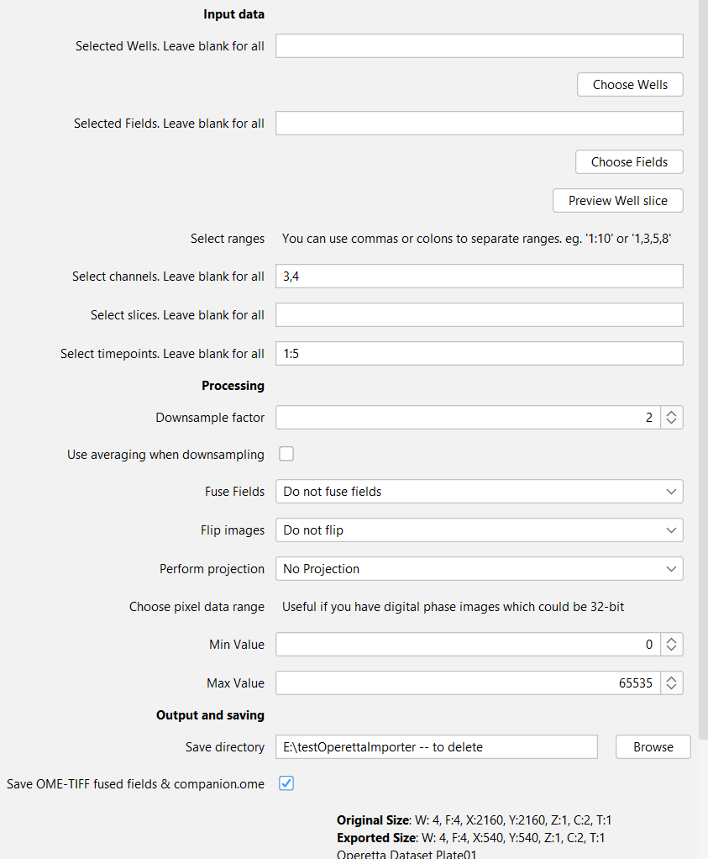
1
2
3
4
5
6
7
8
9
10
11
12

Slide 2
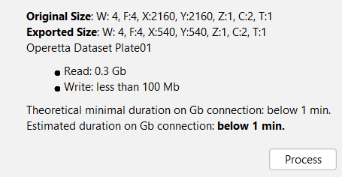
13
14
15

Slide 3
